Slide 2
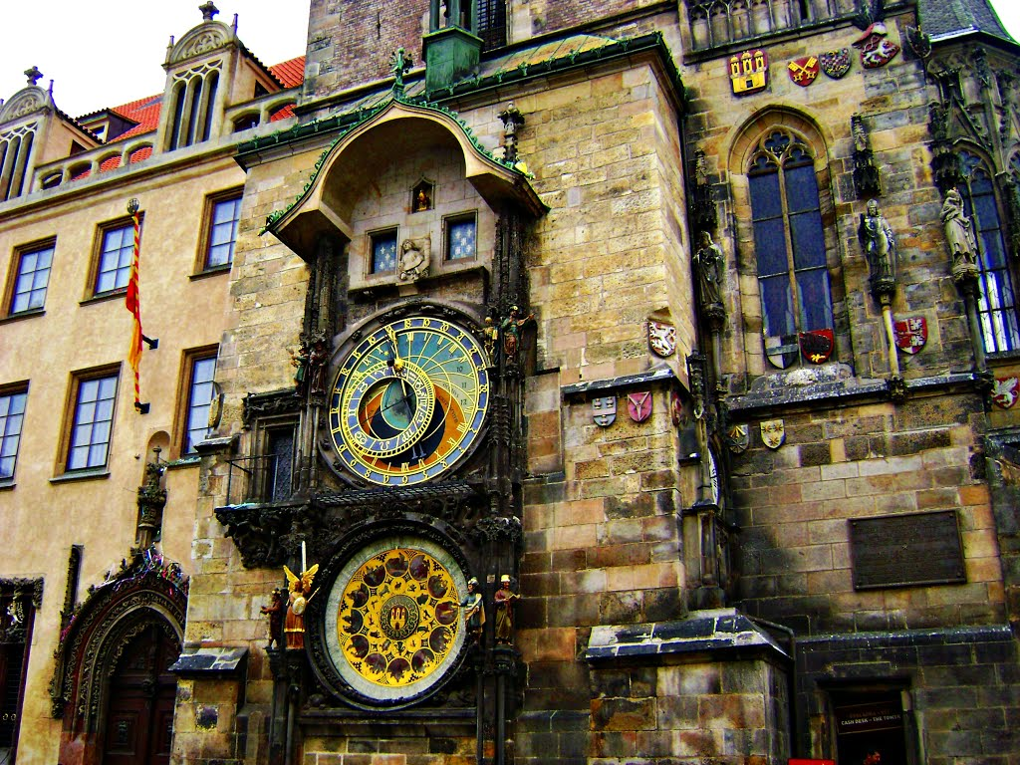
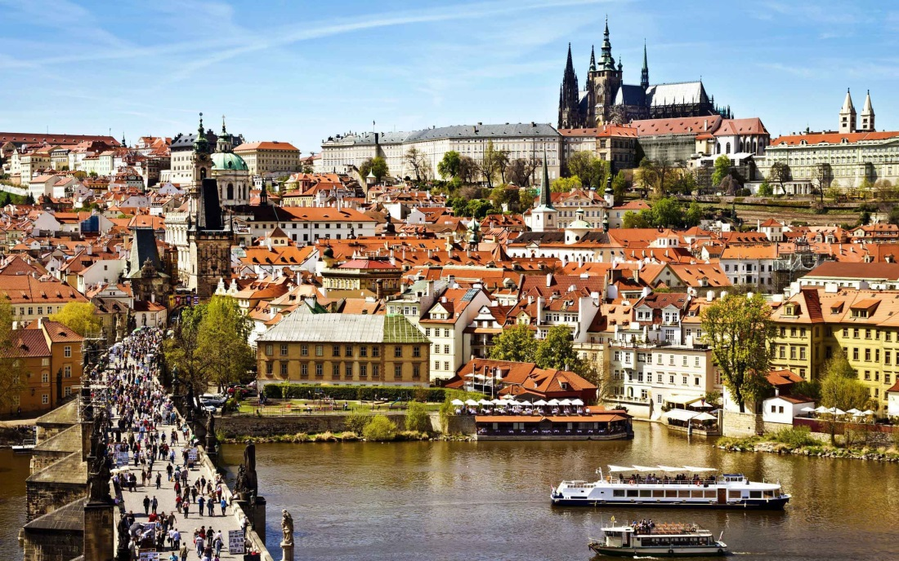
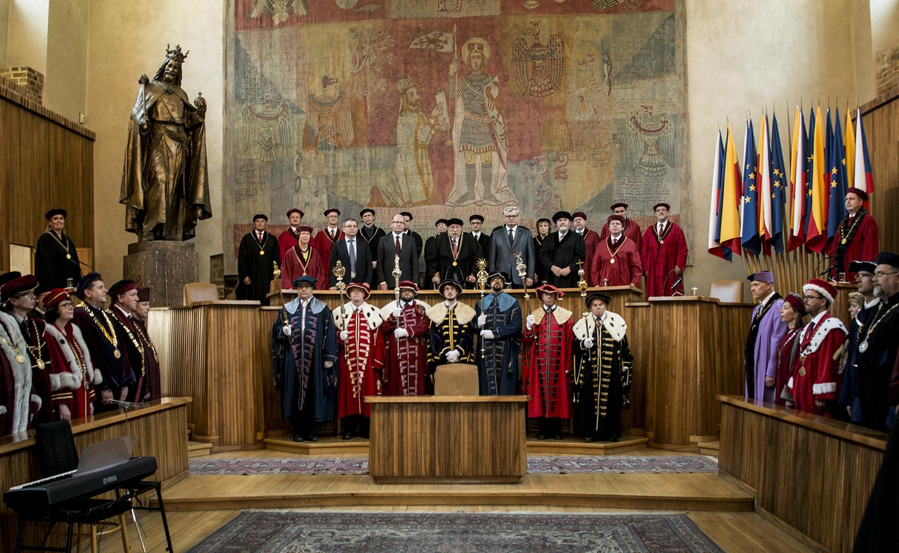
Karlova Univerzita
Založena 1348
17 Fakult
100.000 Studentů
Top 2% v Uni ranking
Roční budget 440M $
Notes:
MÁME TRADICI a JSME VELCÍ
University has been founded in 1348 and it is the oldest university in Central Europe.
It consists of 17 faculties.
About one hundred thousand students are studying here every year.
It ranks among the top 2% of all universities around the globe.
And it has large annual budget.

Slide 3
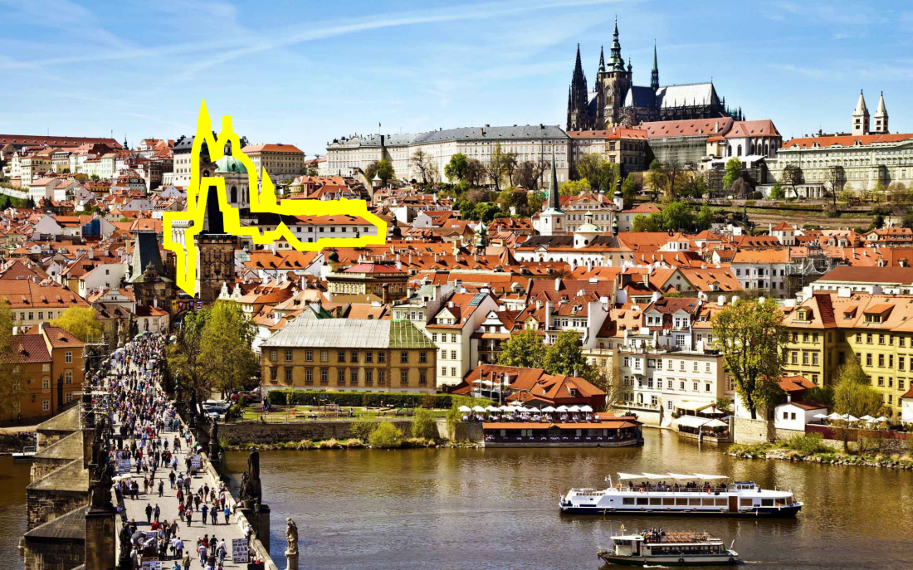
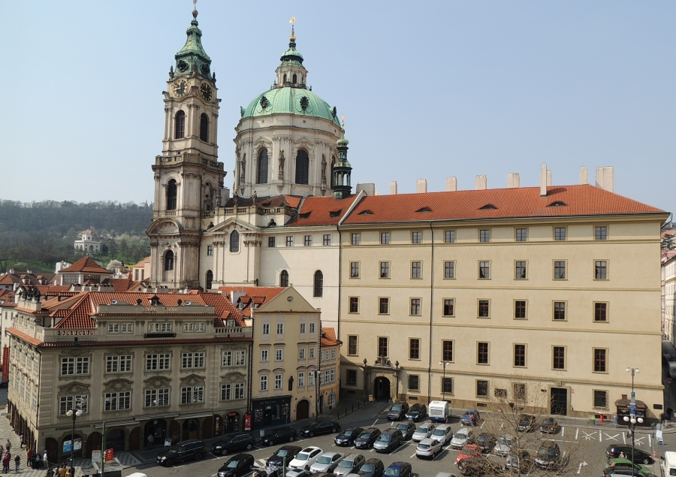
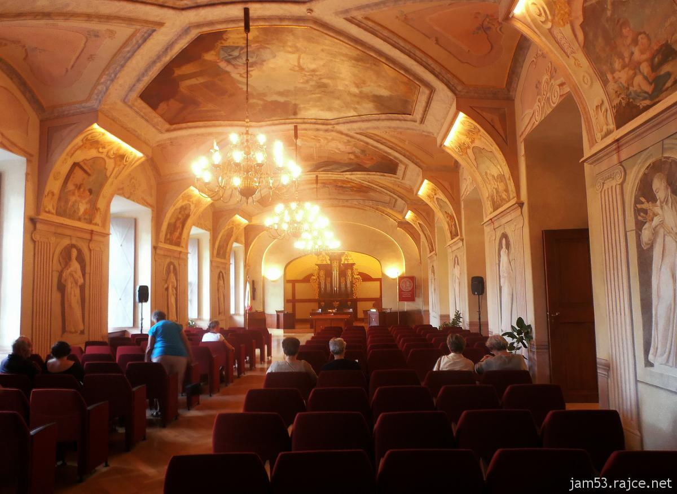
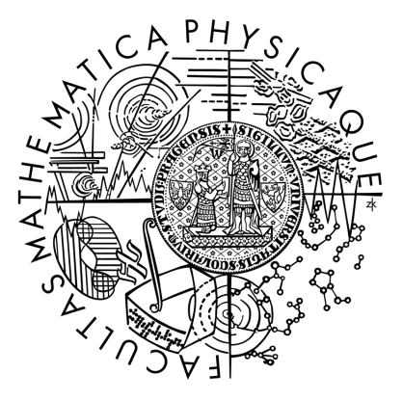
Matematicko-Fyzikální Fakulta
Čtyři Budovy
Matematika, Fyzika, Informatika
Informatika Jako Nezávislý a Vyspělý Obor
AI, ML, Deep L., Ligvistika, Big Data, Security
Notes:
NAŠE FAKULTA JSOU TŘI FULLY MATURED PROGRAMY
-- máme několik budov, je to velké
MATFYZ je Matematika, Fyzika a Informatika

Slide 4
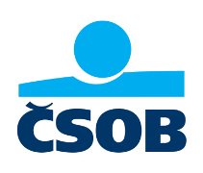
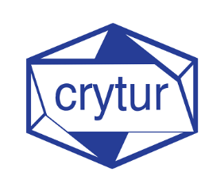
Partneři univerzity
Pracovní nabídky
Notes:
WITH US, YOU ARE IN A GOOD COMPANY
-- our students are sought after
Velké firmy, které spolupracují s MFF UK
+Loga firem, kam studenti odcházejí pracovat

Slide 5
Notes:
GAMEDEV IS YOUNG BUT FORMING STEADILY
-- we are attracting also international students

Slide 6
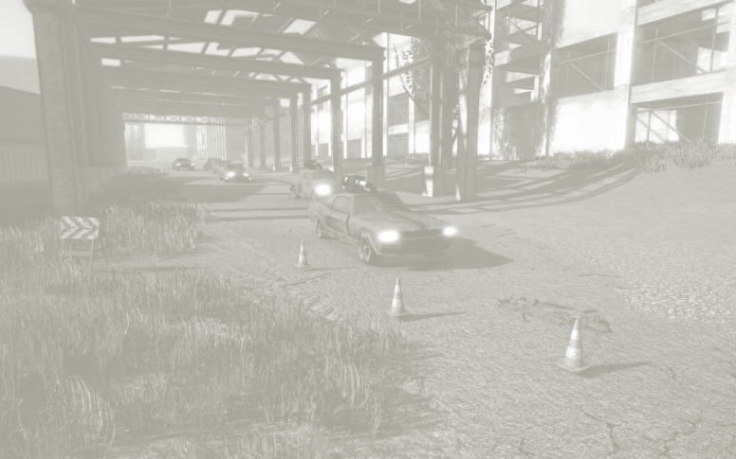
Vzdělání v Gamedevu v České Republice Roste
Nová Magisterská Akreditace na MFF od 2020
ČVUT, FAMU, UMPRUM, ZČU
Notes:
Karlovka
ČVUT, FAMU, UMPRUM, Západočeská univerzita

Slide 7
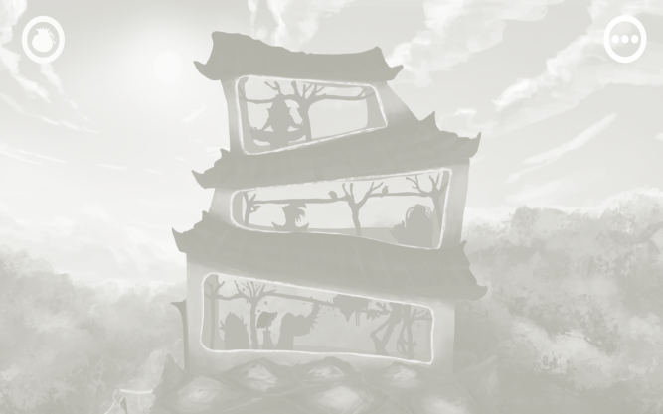
Mezinárodní Program
30/60 Mgr. Studentů na Našich Kurzech
New Masters Accreditation at CU in 2020
CTU, FAMU, UMPRUM, UWB
100 Mladých Vývojářů na Game Jamech

Slide 8
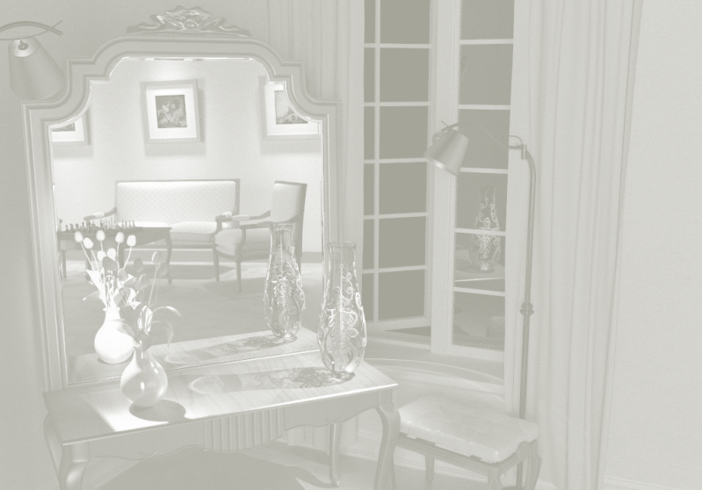
Všestranní programátoři
C++, C#, Java, Python, …
Teoretické základy
Programování GPU
AI pro hry
Godot
Unity
Unreal
Notes:
All-round programmers – C++, C#, Java, Python
GPU programming
+ both real-time renderers and non-real time renders
Game AI
+ consisting of programming artificial agents in 3D, real-time searches for strategies and procedural content generation
Engines
+ Unity, Unreal
Algorithms, Data structure, Computational Complexity

Slide 9
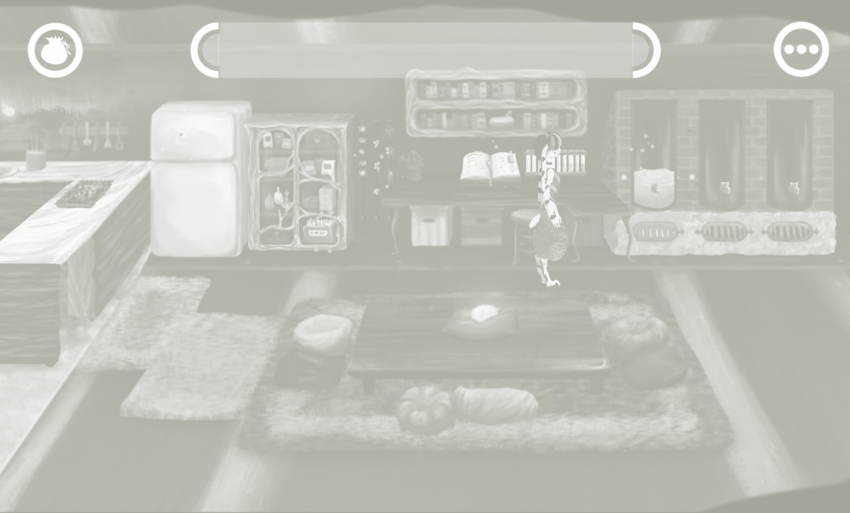
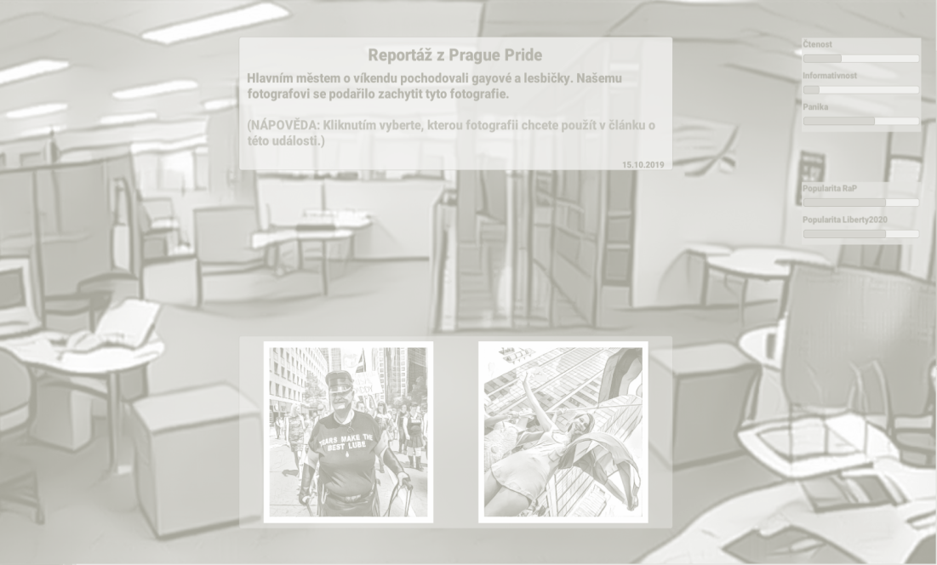
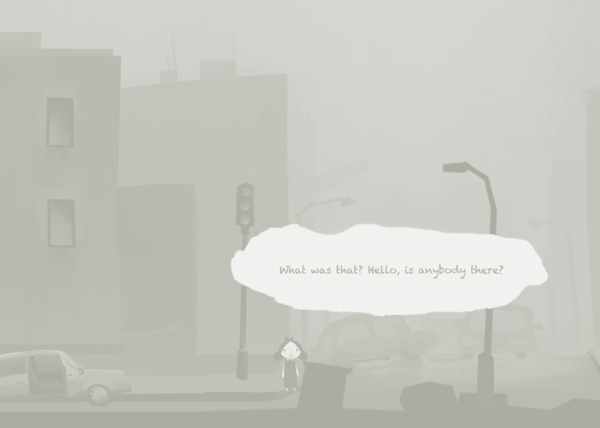
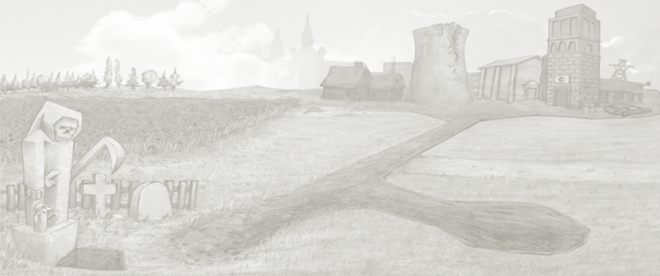
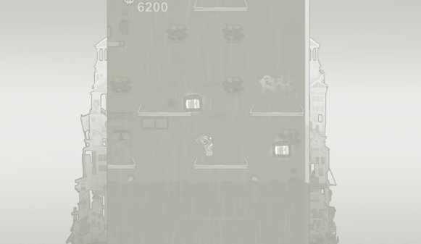
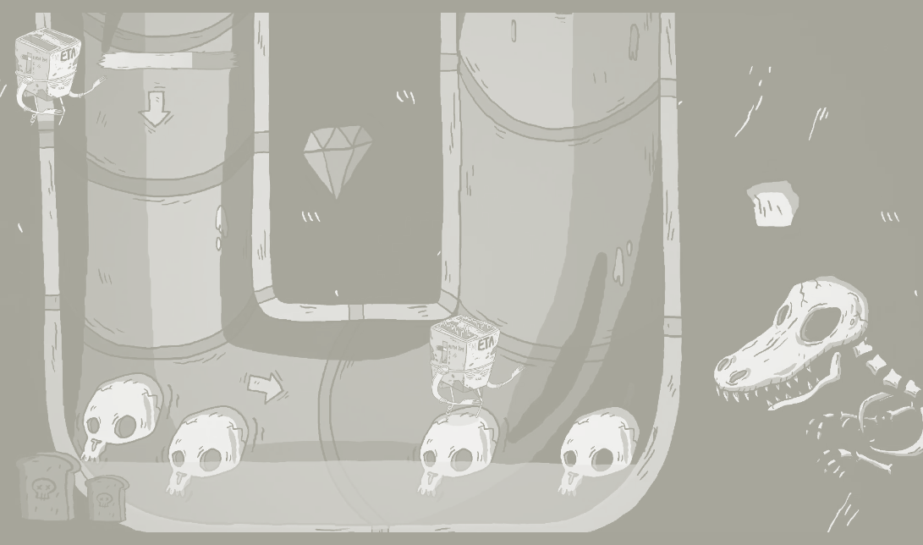
25 Herních Prototypů Ročně
Vyvinuto v Různorodých Týmech
Lokální Experti jako Mentoři
Účast na Herních Konferencích a Game jamech
Notes:
BUT WE ARE INTEGRATING GAMEDEV EFFORTS OF OTHER LOCAL UNIVERSTITIES AS WELL

Slide 10
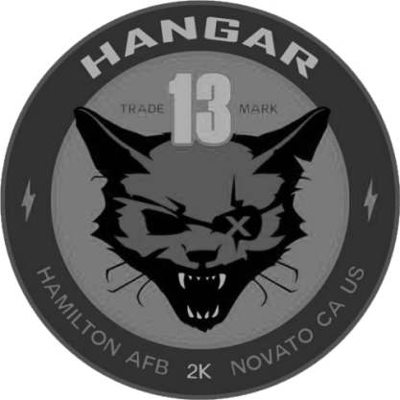
Gamedev Partneři
Notes:
WE ARE COLLABORATING WITH LOCAL INDISTRURIES
-- where a lot of our students are already working

Slide 11
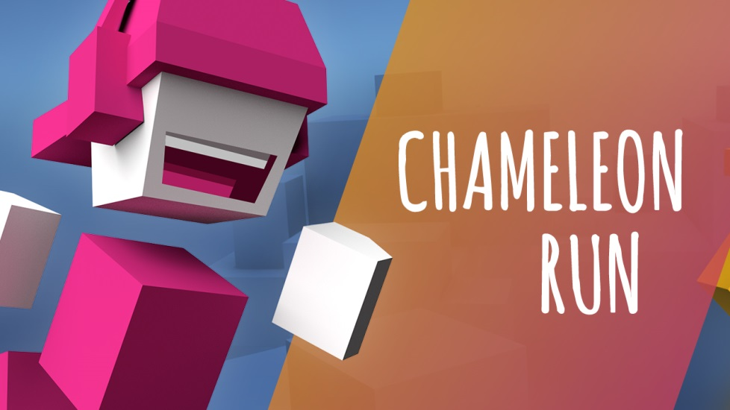
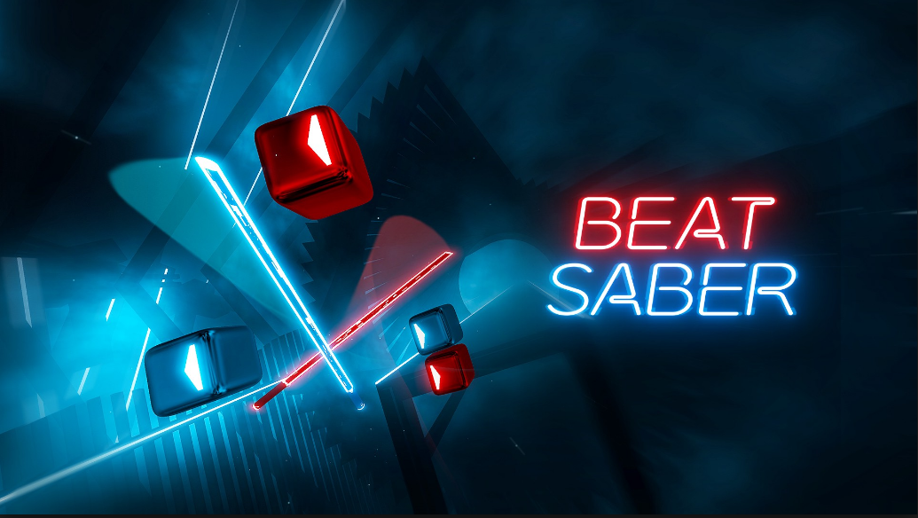
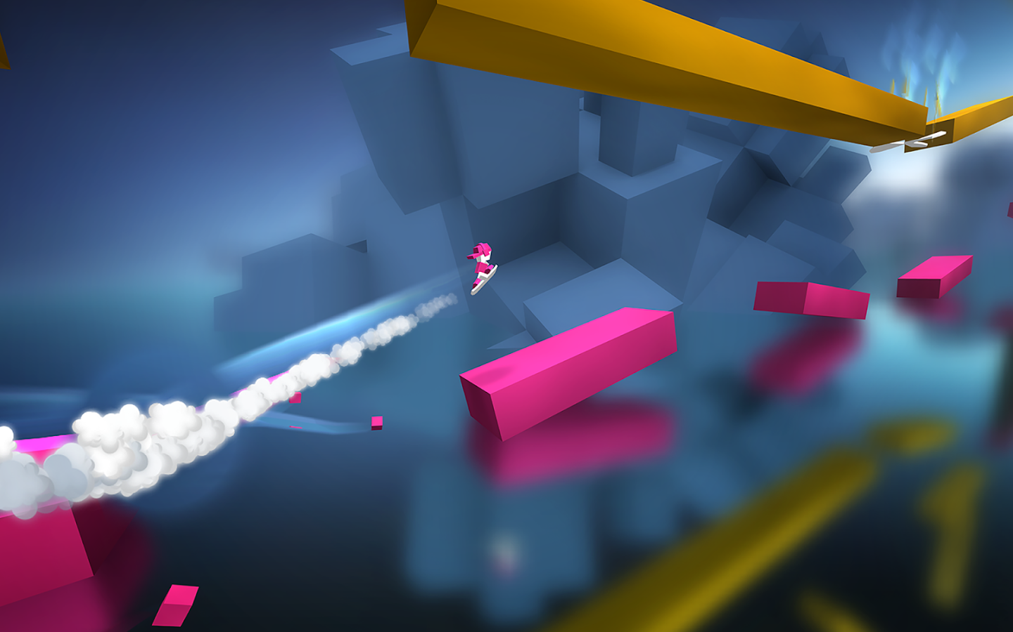
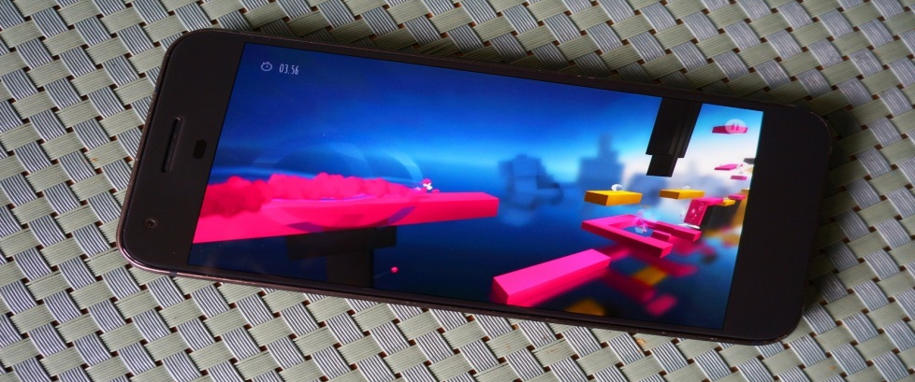
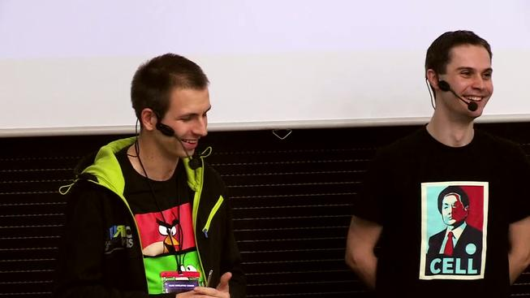
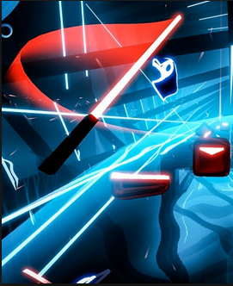
Notes:
WE ALSO HAD INTERNATIONALLY SUCCESSFUL STUDENTS
-- Hyperbolic Magnetism, Chameleon Run a Apple Design Award
-- Beat Saber, the most successful VR game

Slide 14
Svoboda 1945

Slide 15
David Šosvald

